Slide 1
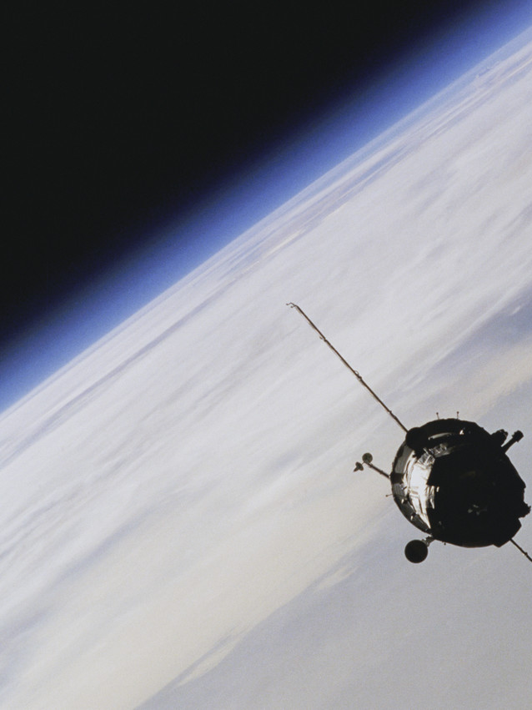
Siame Romain Turbé Keylian
Gestion des Décalages d'Image dans les Données FITS

Slide 2
Problème Rencontré
Les images pouvaient parfois provenir de satellites différents, de sources différentes ce qui pouvait causer des problèmes pour la superposition directe

Slide 3
Solution Utilisée
Reprojection des Images :
Nous avons utilisé la bibliothèque reproject pour réaligner et adapter les images
On a d’abord du vérifier que les images étaient pour le même objet céleste, dans le cas contraire l’utilisateur en été informé,
Ensuite nous avons du comprendre le principe des coordonnées avec les headers pour en faire un algorithme pour savoir quand utiliser la fonction reproject (reproject_interp)

Slide 4
Inconvénients
Temps de calcul
Perte d'information
Compliqué a assimiler

